Slide 1

HELLO!
Chào mừng đến với bài thuyết trình !!!

Slide 2
KHOA HỌC DỮ LIỆU Dự Đoán Ung Thư Phổi SVTH: Xiêm Văn Hoàn GVHD: Nguyễn Văn Huy

Slide 3

Giới thiệu tổng quát
Khoa học dữ liệu là gì ?
Khoa học dữ liệu (Data Science) là một lĩnh vực tập trung vào việc thu thập, xử lý, phân tích và trích xuất thông tin từ dữ liệu để hiểu và giải quyết các vấn đề. Khoa học dữ liệu kết hợp các phương pháp từ các lĩnh vực như thống kê, học máy, khai phá dữ liệu và hình ảnh, và khoa học máy tính để nắm bắt ý nghĩa từ dữ liệu.
Khoa học dữ liệu đóng góp quan trọng vào việc hiểu và khai thác tiềm năng của dữ liệu để đưa ra thông tin giá trị, từ đó hỗ trợ quyết định và tạo ra giá trị cho các tổ chức và xã hội.

Slide 4
1.Tổng Quát

Slide 5
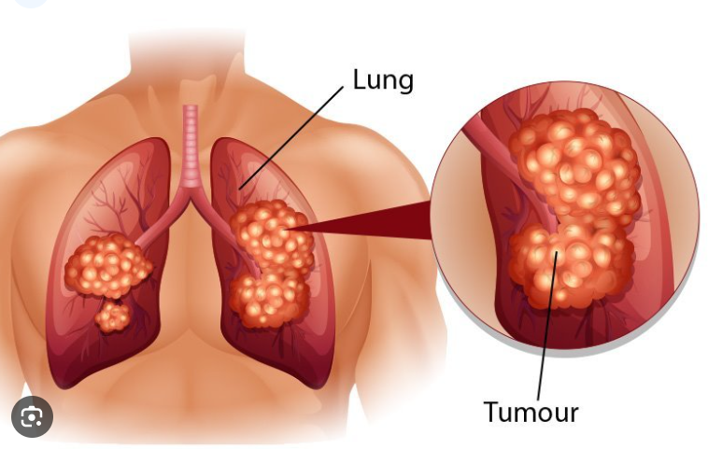
Ung thư phổi vẫn là một trong những căn bệnh ung thư phổ biến và gây tử vong cao trên toàn thế giới. Nó thường liên quan đến hút thuốc lá và ô nhiễm không khí, ...
Hiện tại, nguy cơ mắc bệnh ung thư phổi vẫn rất cao và đang là một vấn đề lớn trong lĩnh vực y tế. Ung thư phổi là một trong những loại ung thư phổ biến nhất và gây tử vong nhiều nhất trên toàn cầu !
=> Chính vì vậy với sự phát triển của công nghệ hiện nay chúng ta càng nên quan tâm và sử dụng chúng 1 cách hợp lý để giảm thiểu những nguy cơ mắc bệnh …

Slide 6
Lý do chọn đề tài
Tình trạng bệnh: Ung thư phổi là một trong những loại ung thư phổ biến và gây tử vong cao trên toàn cầu. Nghiên cứu về bệnh này có thể mang lại hiểu biết sâu hơn về tình trạng bệnh, các yếu tố nguy cơ và phương pháp phòng ngừa.
Tầm quan trọng của chẩn đoán sớm: Chẩn đoán sớm ung thư phổi có thể cải thiện tỷ lệ sống sót và kết quả điều trị. Nghiên cứu về các phương pháp chẩn đoán sớm và mô hình dự đoán có thể giúp tăng cường khả năng phát hiện và điều trị bệnh.
Tiềm năng của công nghệ: Công nghệ đang phát triển rất nhanh chóng và có tiềm năng ứng dụng trong lĩnh vực y tế và chẩn đoán bệnh. Nghiên cứu về công nghệ trong việc phát hiện và điều trị ung thư phổi có thể giúp tận dụng những tiến bộ mới nhất và cải thiện phương pháp chăm sóc bệnh nhân.
Tầm quan trọng của nghiên cứu: Nghiên cứu về ung thư phổi có thể mang lại những tri thức quan trọng và đóng góp vào sự phát triển của lĩnh vực y học và y tế. Điều này có thể hỗ trợ trong việc đưa ra quyết định chính sách và cải thiện chất lượng chăm sóc y tế liên quan đến ung thư phổi.

Slide 7
2.Ứng dụng

Slide 8
- Ứng dụng có ý nghĩa như nào ?
Ý nghĩa thực tế
Cung cấp thông tin và nhận thức: Nghiên cứu về ung thư phổi giúp cung cấp thông tin và nhận thức cho cộng đồng về bệnh này. Điều này giúp tăng cường nhận thức về nguy cơ, triệu chứng, và yếu tố gây bệnh, đồng thời khuyến khích các biện pháp phòng ngừa và kiểm tra sớm.
Ý nghĩa môn học
Phân tích dữ liệu và học máy: Công nghệ phân tích dữ liệu và học máy được sử dụng để phân loại và đánh giá kết quả xét nghiệm, hình ảnh y khoa và dữ liệu bệnh lý. Các thuật toán học máy có thể giúp phát hiện tự động các dấu hiệu ung thư phổi và tạo ra các hệ thống hỗ trợ quyết định để đưa ra chẩn đoán và lựa chọn phương pháp điều trị phù hợp.

Slide 9
Bài toán : Dự đoán nguy cơ Ung Thư Phổi
Thu thập dữ liệu: Bạn đã sử dụng thư viện pandas để đọc dữ liệu từ tập tin CSV chứa thông tin về bệnh nhân ung thư phổi.
Tiền xử lý dữ liệu: Bạn đã chọn các cột quan trọng từ dữ liệu ban đầu và thực hiện tiền xử lý bằng cách chuyển đổi cột "Level" thành dữ liệu số bằng phương pháp LabelEncoder. Bạn đã chia dữ liệu thành tập huấn luyện và tập kiểm tra, sau đó thực hiện chuẩn hóa dữ liệu bằng phương pháp StandardScaler.
Xây dựng mô hình: Bạn đã sử dụng mô hình Logistic Regression từ thư viện scikit-learn để huấn luyện mô hình dự đoán mức độ nguy cơ mắc bệnh ung thư phổi. Bạn đã sử dụng tập huấn luyện để huấn luyện mô hình và đánh giá mô hình trên tập kiểm tra.
Dự đoán mức độ nguy cơ: Bạn đã sử dụng mô hình đã huấn luyện để dự đoán mức độ nguy cơ mắc bệnh ung thư phổi dựa trên các thông tin đầu vào (tuổi, giới tính, mức ô nhiễm không khí, v.v.). Bạn đã in ra kết quả dự đoán dưới dạng các mức độ nguy cơ khác nhau.

Slide 10
1 số khó khăn
Thiếu dữ liệu
Xử lý dữ liệu không đồng nhất
Độ phức tạp của mô hình
Đánh giá kết quả
Hiểu biết về bệnh học

Slide 11
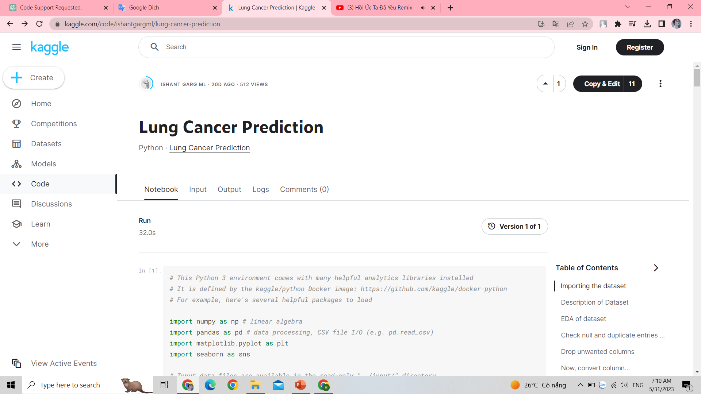


Dữ liệu
Phần mềm
Ngôn ngữ

Slide 12
3. Chương trình và thực nghiệm
Chương trình trên là một mô hình học máy đơn giản dùng để dự đoán mức độ nguy cơ mắc bệnh ung thư phổi dựa trên các thông tin như tuổi, giới tính, mức ô nhiễm không khí, rủi ro di truyền, bệnh phổi mãn tính, hút thuốc, người hút thuốc thụ động, và khó thở.
Ý chính của chương trình là sử dụng mô hình Logistic Regression để xây dựng một hệ thống dự đoán nguy cơ mắc bệnh ung thư phổi dựa trên dữ liệu đầu vào. Sau khi huấn luyện mô hình trên tập dữ liệu có sẵn, chương trình cho phép nhập các giá trị đầu vào từ người dùng và dự đoán mức độ nguy cơ mắc bệnh ung thư phổi dựa trên mô hình đã huấn luyện.

Slide 13
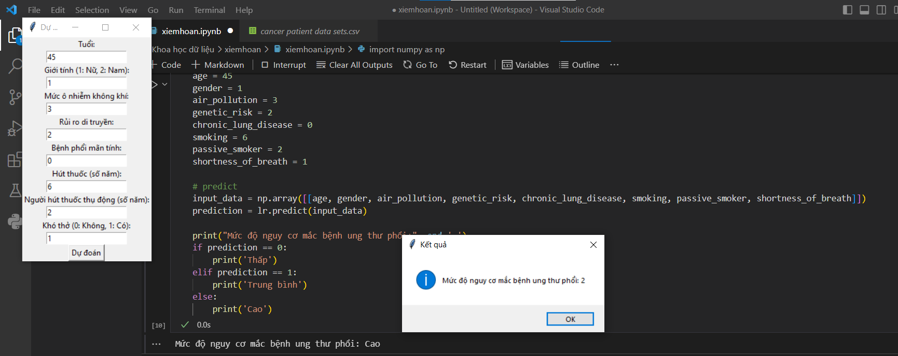
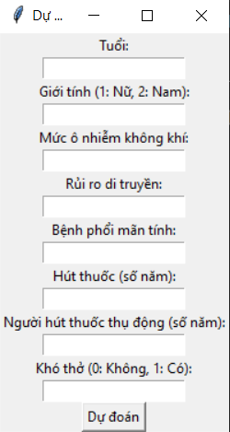
Thực nghiệm

Slide 14
4. Kết luận
Dựa trên chương trình đã được triển khai, ta có thể dự đoán mức độ nguy cơ mắc bệnh ung thư phổi dựa trên các giá trị đầu vào. Tuy nhiên, mô hình này chỉ là một mô hình đơn giản và cần được cải tiến và mở rộng để có thể áp dụng trong thực tế.
Công nghệ đã đóng vai trò quan trọng trong quá trình phát triển đề tài này, đặc biệt là trong việc xử lý và phân tích dữ liệu, xây dựng mô hình học máy và đánh giá hiệu suất của mô hình. Công nghệ cung cấp cho chúng ta các công cụ và phương pháp tiên tiến để tạo ra các giải pháp dự đoán và đánh giá bệnh tật hiệu quả hơn.

Slide 15
THANKS!
Any questions?
You can find me at @username & user@mail.me

